Slide 1










(+593) 99 583 8626

Slide 2



ADVENTISTA DEL SÉPTIMO DÍA
MOVIMIENTO DE REFORMA

Slide 3





Asiste Puntual
Cada sábado 9:00am (Ecuador) por:
ASDMR ECUADOR
Unión Ecuatoriana ASDMR
Registro
de Asistencia

Slide 4

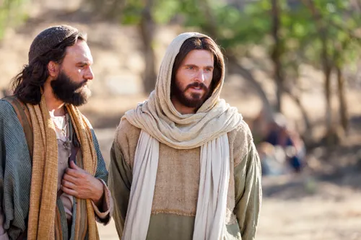


La lección de los niños para hoy es:
Simón Pedro
Sábado, 27 de septiembre de 2025

Slide 5
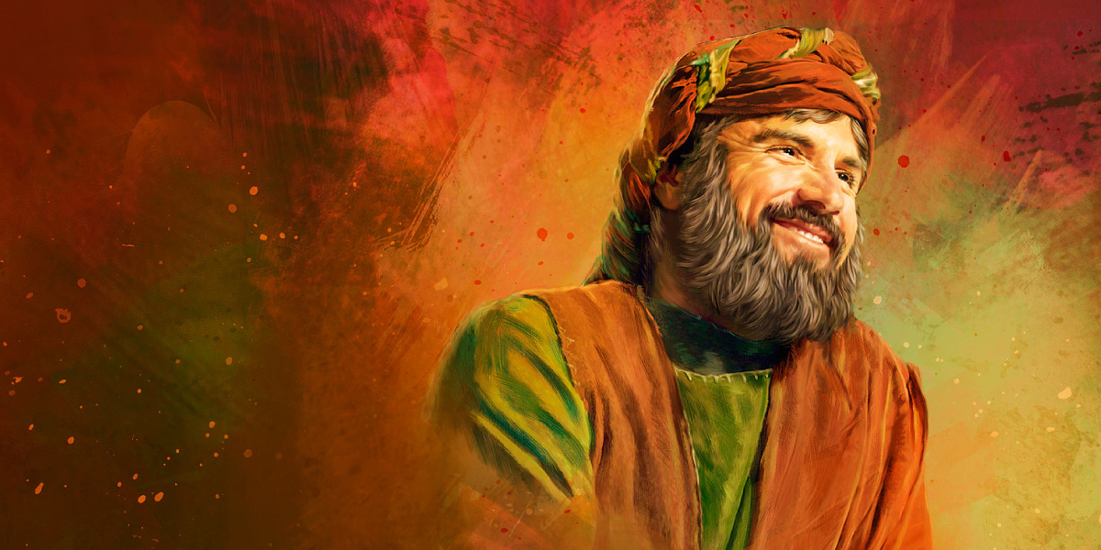
Simón Pedro
Sábado, 27 de septiembre de 2025
Lección 13

Slide 6



Verso bíblico de memoria
“Dijo también el Señor: Simón, Simón, he aquí Satanás os ha pedido para zarandearos como a trigo; pero yo he rogado por ti, que tu fe no falte; y tú, una vez vuelto, confirma a tus hermanos”
(Lucas 22:31,32)
Idea central
“Pedro cayó debido a su suficiencia propia; y fue restablecido de nuevo debido a su arrepentimiento y humillación.”
Palabras de Vida del Gran Maestro, p. 120.
Sábado, 27 de septiembre de 2025
Introducción

Slide 7
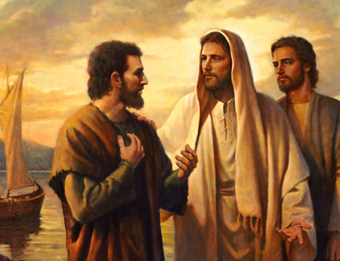
Tú eres Simón, hijo de Jonás; tú serás llamado Cefas (que quiere decir, Pedro).
¿Qué sabemos del carácter de Pedro antes de su conversión?
Antes de su conversión, el carácter de Pedro se distinguía por ser impulsivo y confiado en sí mismo…
…era ambicioso, deseaba destacarse, pero también tenía un espíritu sensible dispuesto a amar y servir.
Cuando Simón se acercó por primera vez a Jesús, ¿qué le dijo el Maestro?
Cristo, al mirarlo, leyó su carácter, su historia, y cambió su nombre…
…a fin de señalar la nueva naturaleza que deseaba formar en él.
El carácter de Pedro
Domingo

Slide 8
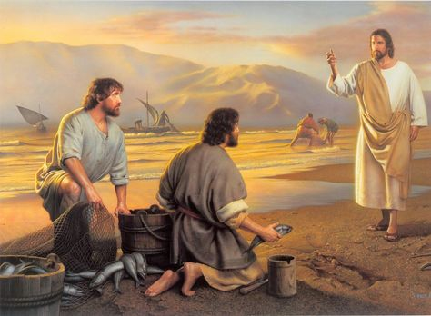
Venid en pos de mí, y os haré pescadores de hombres.
A pesar de sus defectos de carácter, su impulsividad, orgullo y confianza en sí mismo, Jesús no lo rechazó…
…al contrario, lo llamó a seguirle y lo invitó a participar en la obra más grande: rescatar almas para el reino de Dios.
A pesar de sus defectos, ¿qué invitación le hizo Jesús a Pedro?
El carácter de Pedro
Domingo

Slide 9
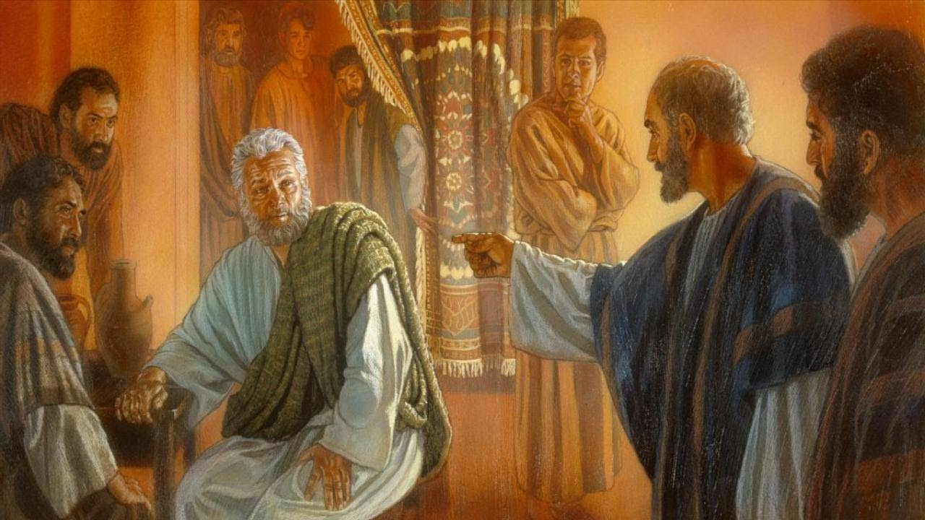
¿Qué hecho revela que Pedro era falible como cualquier otro ser humano, incluso después del bautismo del Espíritu Santo el día de Pentecostés?
Pedro, aún después de haber sido bautizado por el Espíritu Santo fue reprendido por Pablo por actuar con hipocresía en Antioquía…
…pues Pedro, sobrepuesto a su natural prejuicio llegó a sentarse a la mesa con los conversos gentiles y compartía libremente con ellos…
…pero cuando venían los judíos celosos de las leyes ceremoniales, se apartaba y cambiaba imprudentemente su actitud.
Si tú, siendo judío, vives como los gentiles y no como judío, ¿por qué obligas a los gentiles a judaizar?
La falibilidad de Pedro
Lunes

Slide 10
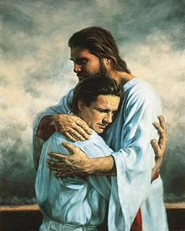
¿Qué lección podemos aprender de los errores y la rehabilitación de Pedro?
De la experiencia de Pedro aprendemos que todos, aun los mejores hombres, cuando confían en sus propias fuerzas se equivocan y caen…
…sin embargo, la historia de Pedro también nos muestra que la gracia de Cristo es más grande que nuestras debilidades…
…Pedro fue restaurado porque reconoció su falta, se arrepintió sinceramente y estuvo dispuesto a enmendar su error.
El Señor siempre está dispuesto a levantar y restaurar al que se arrepiente sinceramente.
La falibilidad de Pedro
Lunes

Slide 11
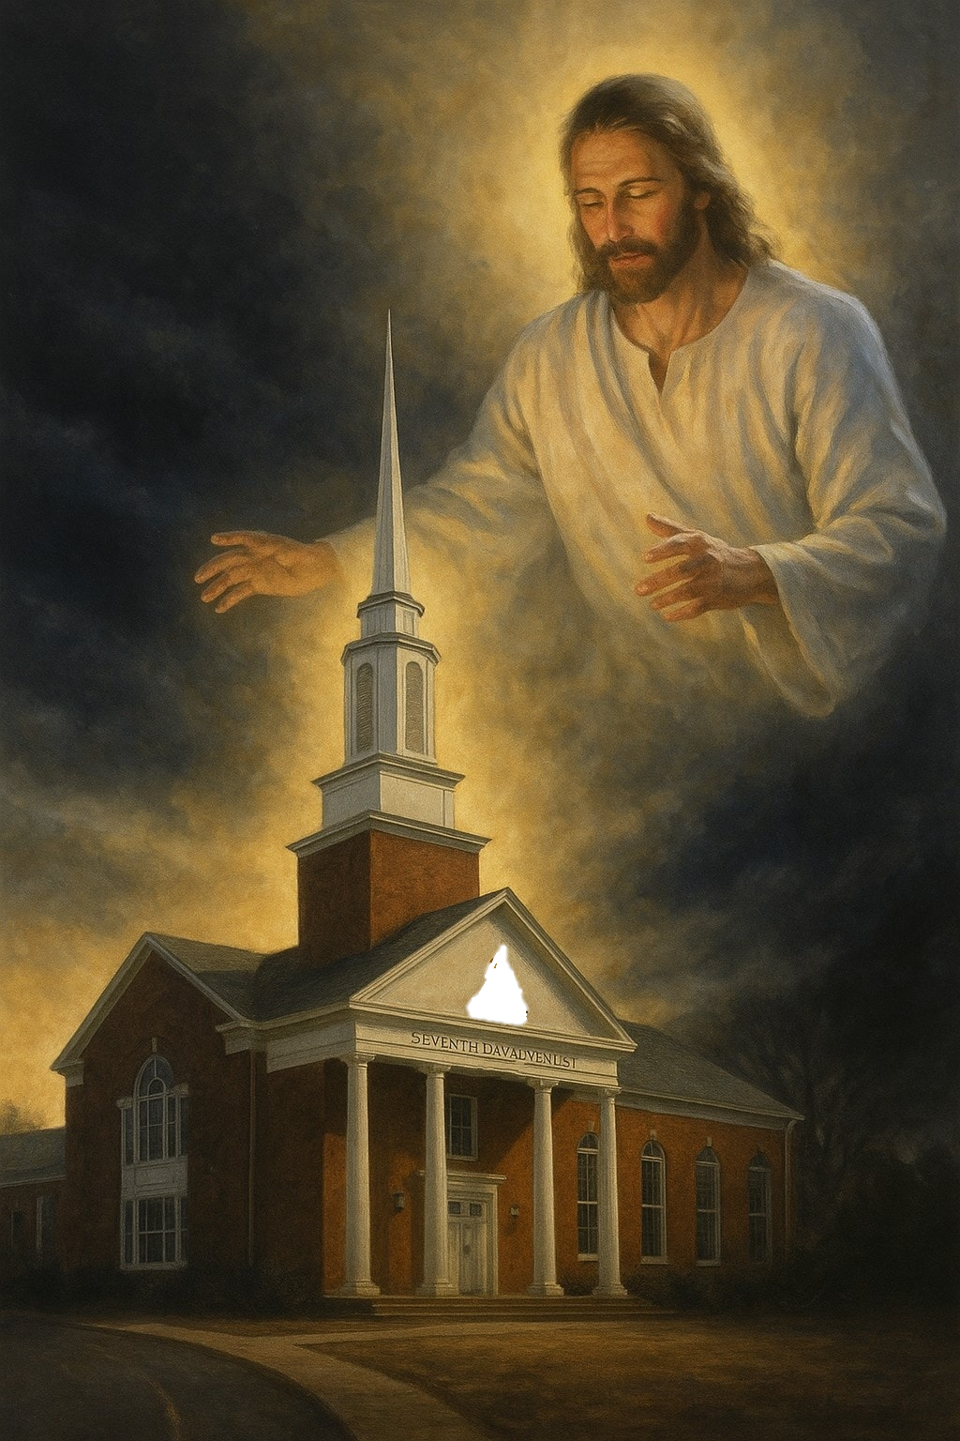

¿Qué dice Jesús sobre el fundamento de la iglesia?
La iglesia fue edificada sobre Aquel contra quien las puertas del infierno no podían prevalecer…
…de esta manera, el fundamento de la iglesia no es un hombre falible, sino Cristo mismo, la Roca de nuestra salvación.
Pedro no es el fundamento de la iglesia
Martes

Slide 12

Así como Pedro, ¿qué declararon otros profetas y apóstoles sobre el verdadero fundamento de la iglesia?
El profeta Isaías, así como los apóstoles Pablo y Pedro declararon a Cristo como el único fundamento de la iglesia escogido por Dios, en quien se sostiene la fe, esperanza y vida de todo creyente…
…por tanto, todo aquel que deposita su fe en Cristo podrá avanzar con perfecta confianza, no se alarmará en medio de circunstancias difíciles, sino que confiará en Cristo, la Roca que lo sostiene…
…Pedro al confesar esta verdad fue honrado por Jesús, y a él como a todos nos ha otorgado “las llaves del reino de los cielos”, que es la responsabilidad de proclamar el Evangelio para abrir la puerta de salvación.
Pedro no es el fundamento de la iglesia
Martes

Slide 13
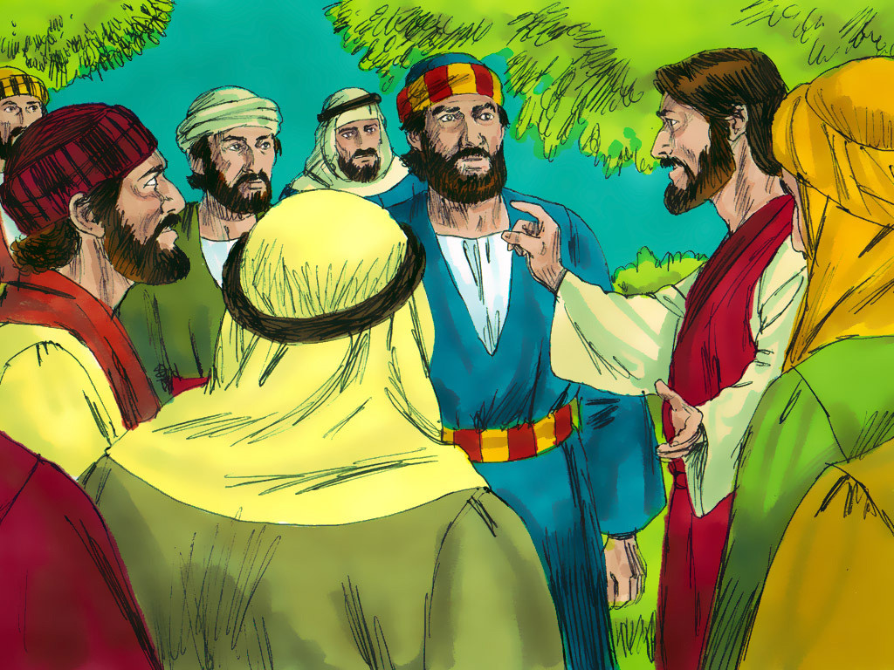
2. Aunque todos se escandalicen, yo no.
Explica el mayor defecto de carácter de Pedro
El mayor defecto de Pedro fue su autosuficiencia, se conceptuaba fuerte, capaz de resistir la tentación…
…por eso, aunque fue advertido respondió con orgullo asegurando que él nunca negaría a Jesús.
1. Todos os escandalizaréis de mí esta noche; porque escrito está: Heriré al pastor, y las ovejas serán dispersadas…
La caída y rehabilitación de Pedro
Miércoles

Slide 14
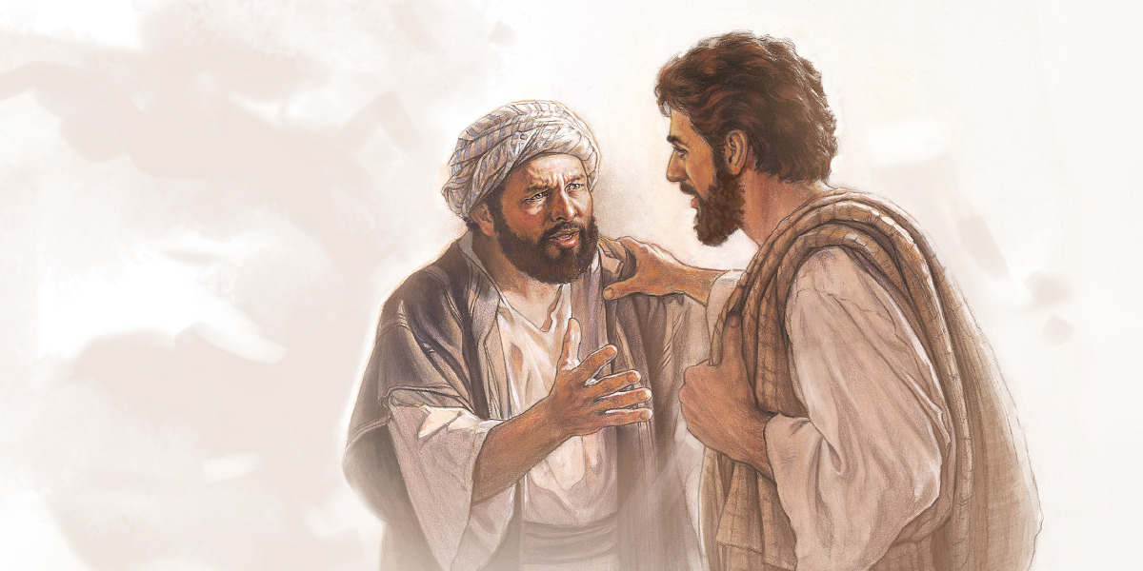
Con amor y paciencia Cristo le advirtió del peligro espiritual al que estaba expuesto, y le aseguró que había intercedido en oración para que su fe no faltara…
…también reveló que su restauración ya estaba prevista en el plan divino, pues, una vez convertido tenía la misión de fortalecer a sus hermanos en la fe.
¿Cómo trató Jesús a este discípulo presuntuoso?
Simón, Simón, he aquí Satanás os ha pedido para zarandearos como a trigo; pero yo he rogado por ti, que tu fe no falte; y tú, una vez vuelto, confirma a tus hermanos.
La caída y rehabilitación de Pedro
Miércoles

Slide 15
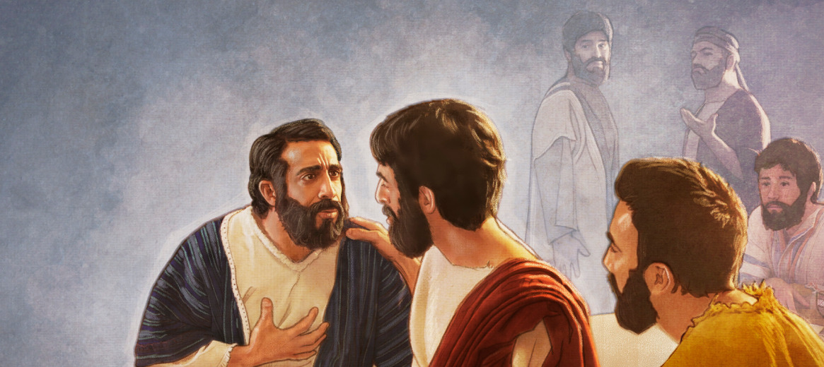
¿Por qué lo repitió Jesús tres veces, y cómo respondió Pedro?
2. Señor, tú lo sabes todo; tú sabes que te amo.
La triple pregunta de Jesús tenía el propósito de dar a Pedro la oportunidad de afirmar públicamente su arrepentimiento, pues cuando negó a Cristo perdió la confianza de sus hermanos.
Pedro, lejos de confiar en sí mismo como antes, respondió con humildad y quedó preparado para cumplir la misión de pastorear al rebaño y confirmar la fe de sus hermanos.
1. Simón, hijo de Jonás, ¿me amas?
Después de su resurrección, ¿qué le preguntó Jesús a Pedro?
Jesús preguntó tres veces a Pedro si lo amaba, y cada vez que Pedro…
…respondía afirmativamente, Jesús le encargaba una misión.
La caída y rehabilitación de Pedro
Miércoles

Slide 16
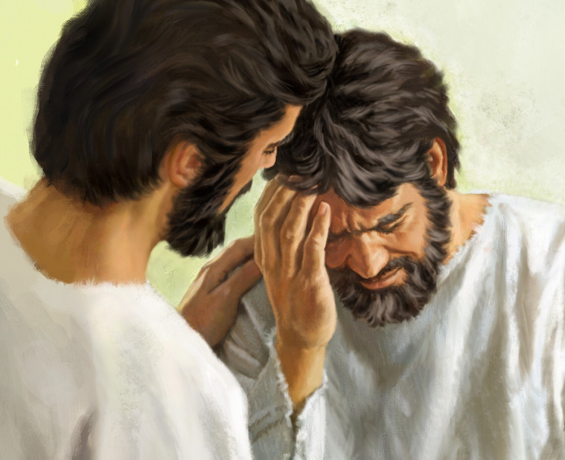
Nombra algunas características clave del discipulado
Un verdadero discípulo debe andar como es digno del Señor, dando fruto en toda buena obra, creciendo en el conocimiento de Dios y siendo fortalecido con el poder divino…
…a fin de reflejar en su carácter: paciencia, longanimidad, misericordia, humildad, mansedumbre, espíritu perdonador y, sobre todo, el amor de Jesús.
¿Qué podemos aprender de la forma en que Cristo trató a Pedro?
El ejemplo de Cristo nos enseña que al transgresor debemos tratarlo con paciencia, simpatía y amor perdonador…
…hemos de tratar con ternura a los caídos, recordando nuestra propia fragilidad y el trato misericordioso que Jesús ha tenido con nosotros.
Confirmado en el Ministerio
Jueves

Slide 17





Pedro era un discípulo impulsivo, con un carácter fuerte, decidido y muchas veces presuntuoso, lo que lo llevó a confiar demasiado en sí mismo y a cometer errores dolorosos, como negar a su Maestro.
Como cualquier otro ser humano, Pedro era falible y por eso cayó en el pecado de la hipocresía; a pesar de haber recibido el Espíritu Santo en Pentecostés, temió a los hombres y actuó con doblez al apartarse de los gentiles por miedo a la crítica de los judíos.
La Palabra de Dios enseña que el único fundamento verdadero de la iglesia es Jesucristo; por lo tanto, la seguridad y firmeza de la iglesia no dependen de un hombre falible, sino del Salvador eterno, quien es la roca inconmovible.
La caída y rehabilitación de Pedro nos muestran que, aunque el ser humano puede fracasar gravemente al confiar en su propia fuerza, la gracia de Cristo es suficiente para levantar, restaurar y dar una nueva oportunidad al pecador.
Al tratar con el transgresor, Cristo nos enseña que el camino correcto es la paciencia, la simpatía y el amor perdonador, nunca debe hacerse con dureza ni desprecio, sino con el mismo espíritu de Jesús.
Afirmo lo que aprendí
Resumen

Slide 18

Avanzo
Creo que incluso en mis caídas, Cristo intercede por mí y puede restaurarme si me arrepiento con sinceridad.
al tomar buenas decisiones
¡Decido confiar en el poder restaurador de Jesús y fortalecer a otros con mi testimonio de su gracia!
Aplico a mi vida lo que aprendí
Decisión

Slide 19


Soy Mayordomo:
Planifico mi ofrenda
Para transferencias bancarias:
Banco Pacífico
Cuenta Corriente #637254
Banco Pichincha
Cuenta de Ahorros #3735728600
RUC: 1790984362001
ADVENTISTAS DEL SÉPTIMO DÍA MOVIMIENTO DE REFORMA UNION ECUATORIANA
DIEZMOS
OFRENDAS
Mayordomía

